Slide 1

信号检测与估计
第二章：信号检测与估计理论的基础知识
随机变量、随机矢量及其统计描述

Slide 2


引言
待处理信号：
或
是一个随机信号，随机信号是以不可预见的方式实时产生，但它的统计特性通常具有规律性。
随机信号可以用概率论与数理统计和随机过程的数学工具进行统计描述，然后用统计学的方法来处理随机信号。

Slide 3
概率论基础
理论包括三个基本要素：
1、样本空间 Ω：试验所有可能结果的全体
2、事件域：由样本空间 Ω所有子集构成的集合
3、概率P
（ Ω, , P）称为概率空间

Slide 4
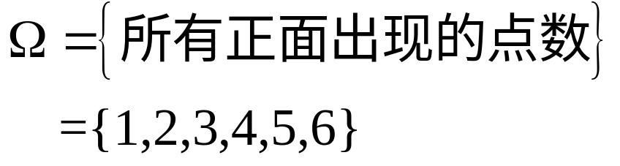
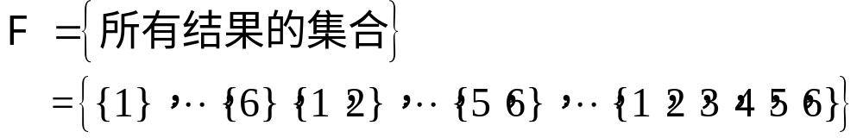
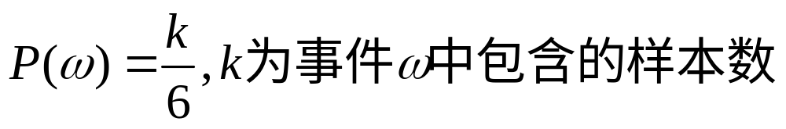
概率论基础
例1：投掷骰子试验
ω ∈ Ω，ω= 3，P(ω) = ?
ω = {1, 2, 3}，P(ω) = ?

Slide 5



概率论基础
概率测度满足以下性质：
由性质3也可以得到

Slide 6
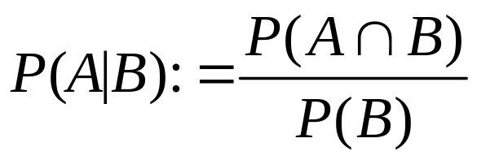



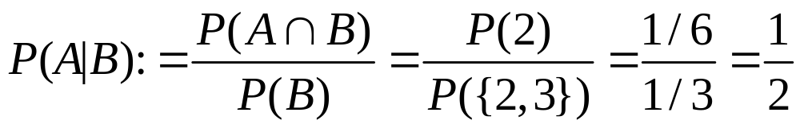
条件概率
事件A, B ∈ ，事件B发生时事件A发生的概率：
例2：已知
如果试验结果为“1”或“2”则A发生，假设B发生，则A发生具有较高的概率。
在B是否发生未知的情况下，A发生的概率为P(A) = 1/3，则B发生条件下，事件A发生的概率为：

Slide 7
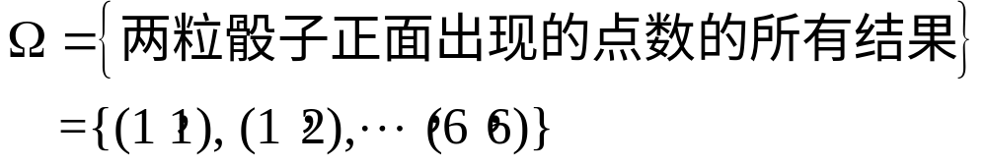
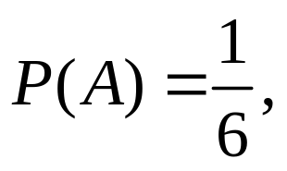
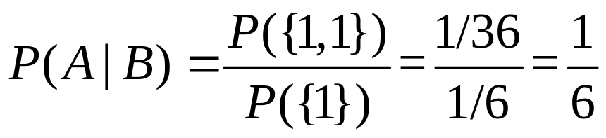
独立性
如果P(A|B) = P(A)，则事件A与B独立。也就是说关于A是否发生，事件B不提供任何信息。
例3：投掷两粒骰子，统计骰子正面出现的数字情况，则样本空间为
假定A = {第一个骰子的点数为1}，B = {第二个骰子的点数为1}，则：

Slide 8
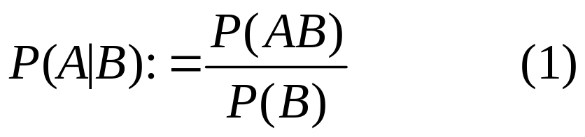
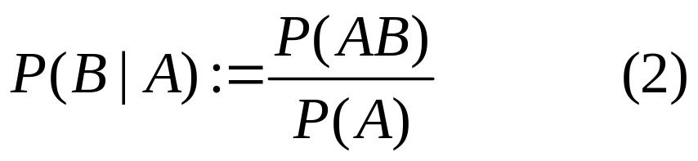
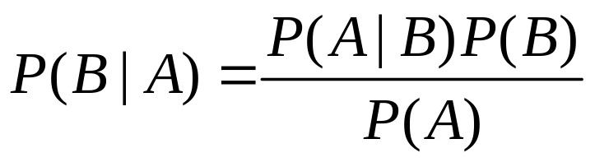
贝叶斯准则（Bayes Rule）
考虑事件A与B，根据条件概率公式有：
结合公式(1)和公式(2)可得贝叶斯公式

Slide 9
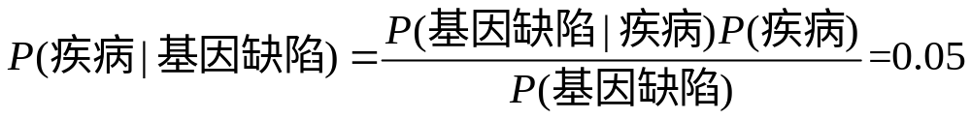
贝叶斯准则（Bayes Rule）
例4：遗传学家发现某种基因缺陷与特定的疾病有关，大量具有这种疾病的人群都存在这种基因缺陷，也有少部分没有疾病的人群也有这种基因缺陷。遗传学家也发现0.01%的人有这种疾病，在这些病人中，50%的人存在基因缺陷，已知0.1%的人存在这种基因缺陷，某个有基因缺陷的人患上此种疾病的概率是？
两个事件分别为“基因缺陷”和“疾病”，已知 P(疾病) = 0.0001，
P(基因缺陷|疾病) = 0.5，P(基因缺陷) = 0.001，根据贝叶斯准则：

Slide 10
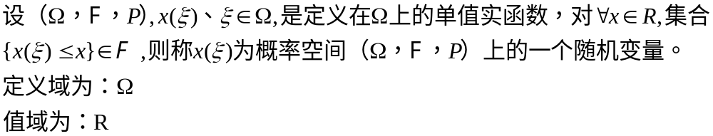











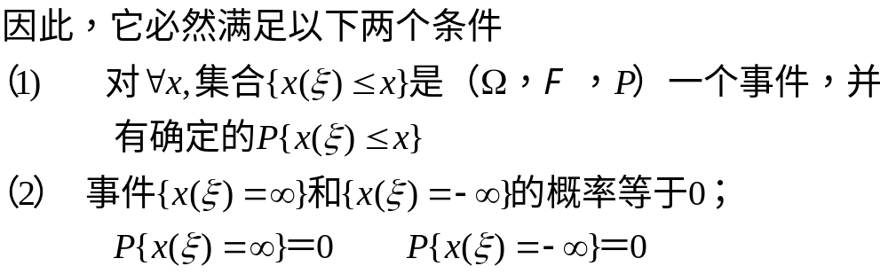
随机变量

Slide 11
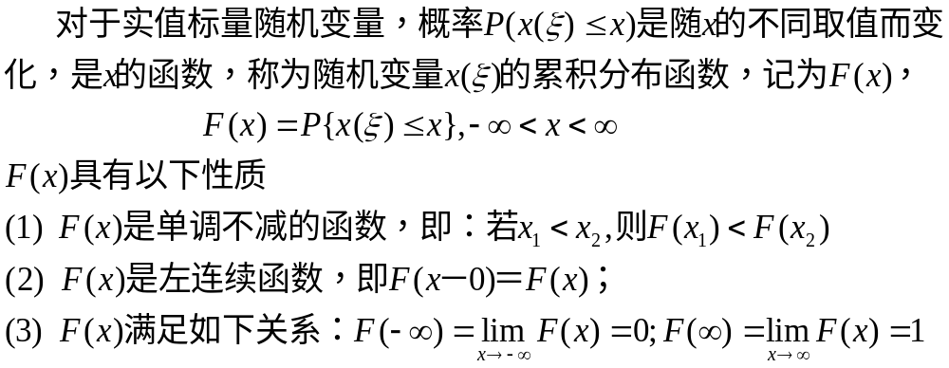
随机变量的累积分布函数CDF

Slide 12
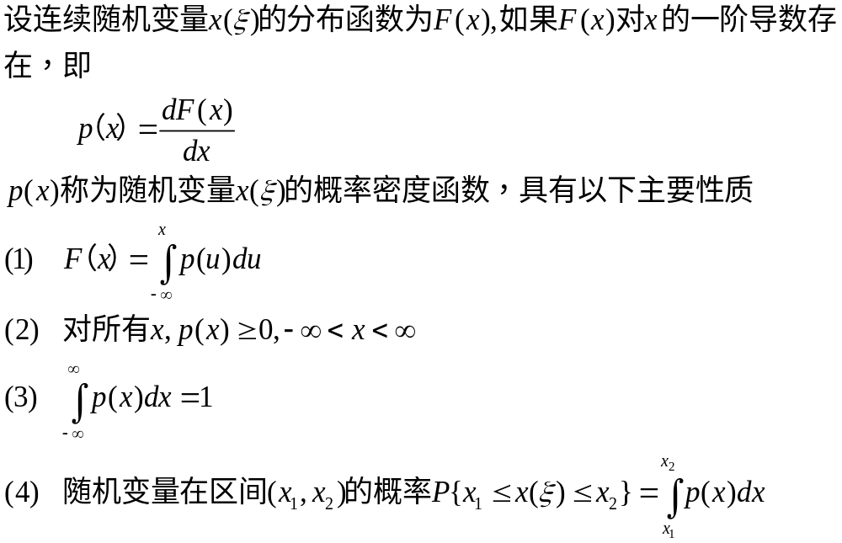
随机变量的概率密度函数PDF

Slide 13
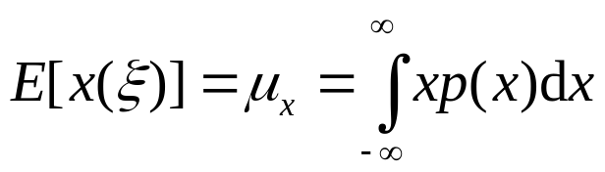

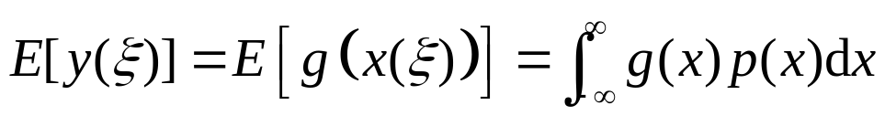
随机变量的统计平均量
随机变量的均值：
若x(ξ)为连续随机变量，其概率密度函数为p(x)，则其统计平均值为：
均值具有线性特性
随机变量函数y(ξ) =g(x(ξ))的均值

Slide 14
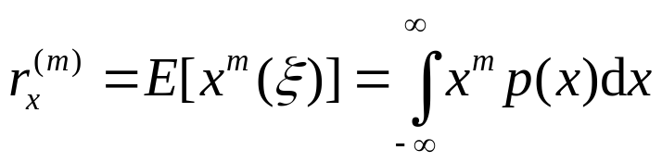
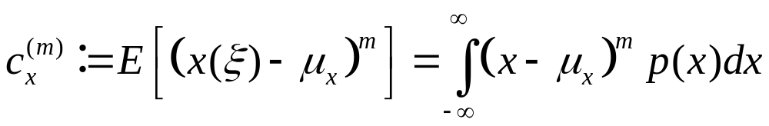

随机变量的统计平均量
随机变量的矩—原点矩：
随机变量的矩—中心矩：

Slide 15
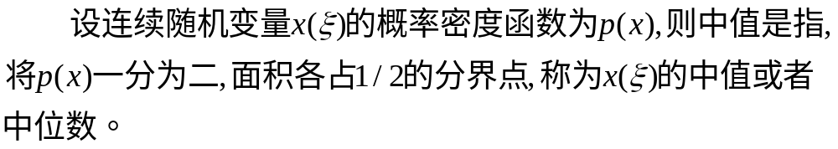

随机变量的统计平均量
随机变量的中值
随机变量的众数

Slide 16
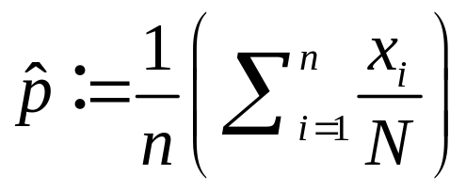
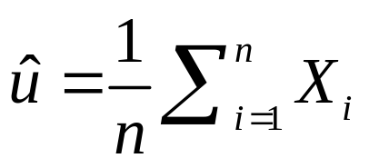
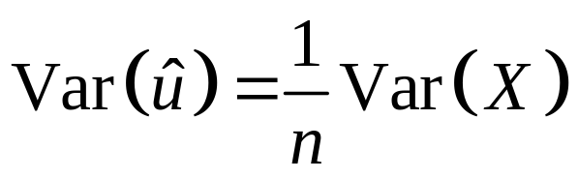
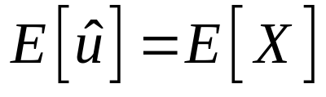
随机变量的收敛性
独立随机变量的和是一种重要的统计形式。
例5：生物学家研究一种新的人工生命体，研究者对生命体细胞在寒冷条件下的存活情况感兴趣，为了测试这种生命体的健壮性，需要进行n次独立试验，生物学家种植了N个细胞培养，然后将其放置于严寒环境中，经过一段时间以后记录细胞存活的数量，并记为x₁, x₂,…, x_{n}。那么
细胞存活概率的一个估计。
理解独立随机变量的求和行为是非常重要的，示例中的估计是合理准确的，假定X₁,…,Xn为iid随机变量，
定义
则有

Slide 17
随机变量的收敛性
定义
则有
n个变量平均以后保持均值不变，但是方差降低了n倍，小的方差意味着低不确定度、高精度。因此，平均能够降低测量不确定度，平均次数越多，不确定度越低。

Slide 18
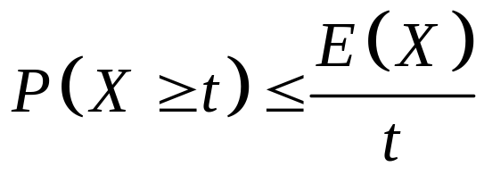
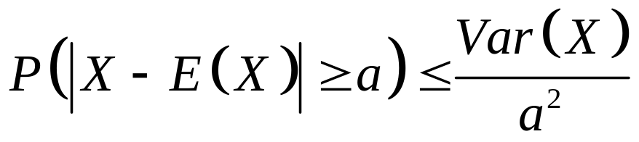
随机变量的收敛性
中心极限定理CLT：n个独立同分布随机变量的平均（随机变量的均值为u，方差为σ²）趋近于均值为u，方差为σ²/n的高斯分布。
切比雪夫不等式在数学上解释了方差能刻画随机变量取值的离散程度，即方差越小，X偏离其数学期望μ的概率越小，从而取值集中在μ附近。
马尔可夫不等式：
X为非负随机变量，t, a > 0，则
切比雪夫不等式：

Slide 19
一些常用随机变量
1 均匀分布随机变量
2 高斯分布随机变量
3 单边指数分布随机变量
4 瑞利分布随机变量

Slide 20
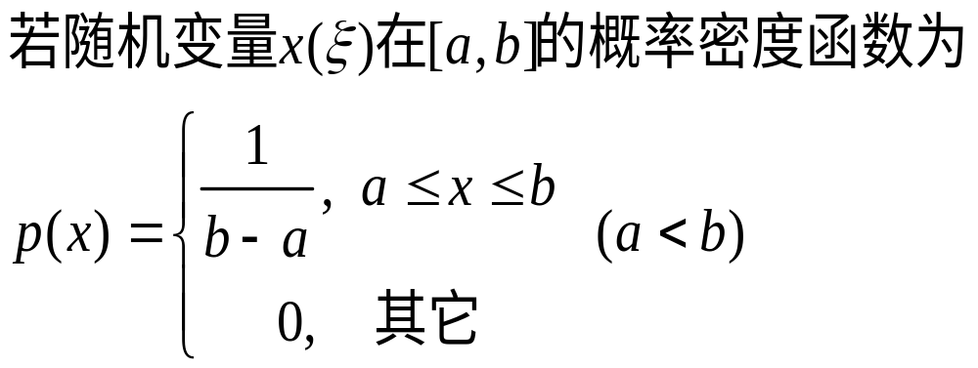
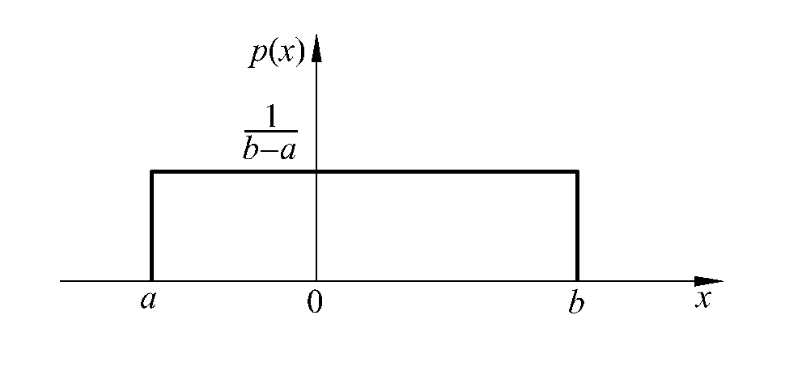
一些常用随机变量
均匀分布随机变量：
则称x服从区间[a,b]上的均匀分布，记作：x～U(a, b)
信号相位延迟和不同波的随机到达角都服从均匀分布

Slide 21
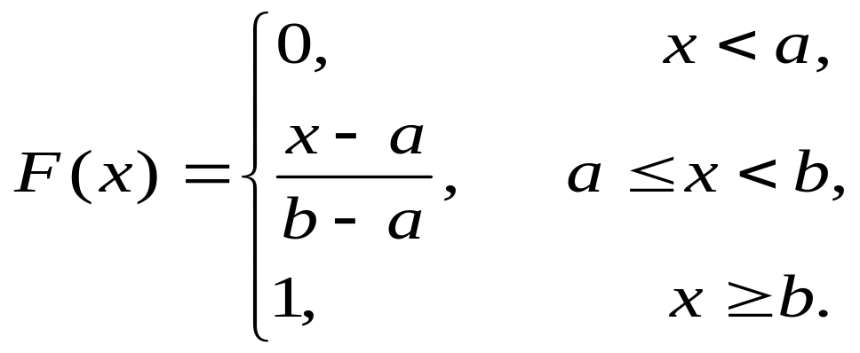
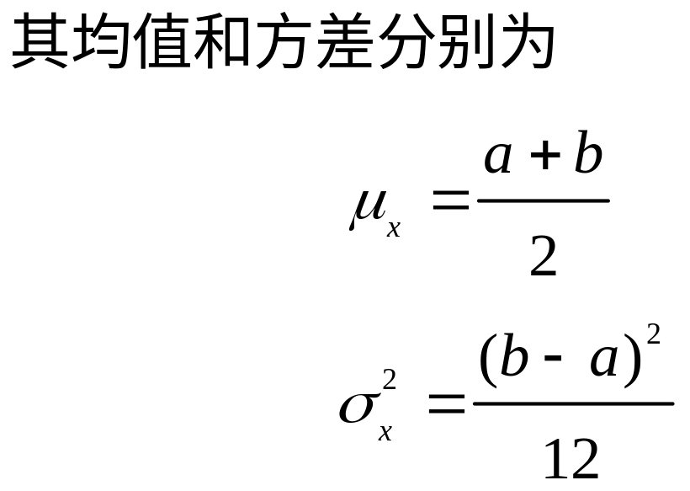
一些常用随机变量
均匀分布随机变量：
分布函数为:

Slide 22
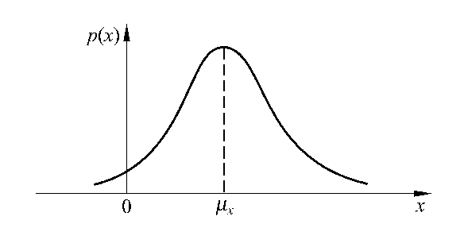
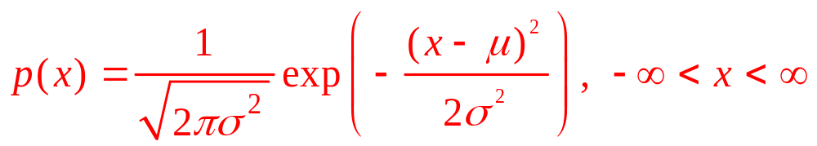
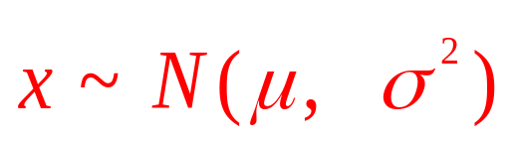
一些常用随机变量
高斯分布随机变量：
正态分布（高斯分布）是在数学、物理及工程等领域都非常重要的概率分布，在统计学中有着重要影响力。
若随机变量 x 的概率密度为
其中μ和 σ² 都是常数，μ 任意， σ >0，则称x服从参数为 μ 和 σ² 的正态分布.
记作
p(x)所确定的曲线叫作正态曲线.

Slide 23
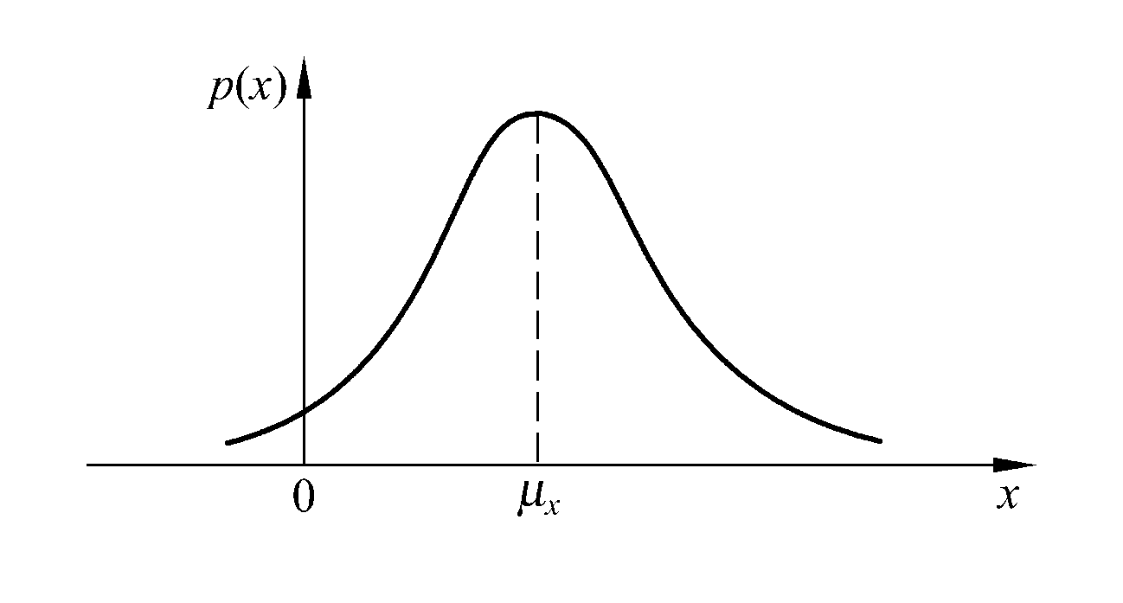
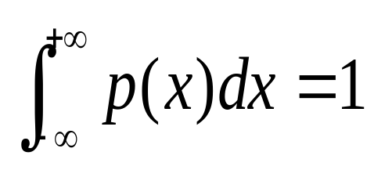
一些常用随机变量
高斯分布随机变量：
p(x)≥0,
高斯分布随机变量的pdf曲线

Slide 24
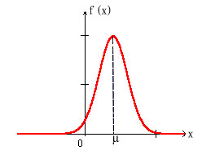
一些常用随机变量
高斯分布随机变量：
高斯分布概率密度函数为正态分布的期望值μ决定了其位置，其标准差σ决定了分布的幅度。因其曲线呈钟形，因此人们又经常称之为钟形曲线。
正态分布的密度曲线是一条关于μ对称
特点是“两头小，中间大，左右对称”.

Slide 25
一些常用随机变量
高斯分布随机变量：
当x→±∞时，p(x)→0,这说明曲线 p(x)向左右伸展时，越来越贴近x轴。即p(x)以x轴为渐近线。

Slide 26
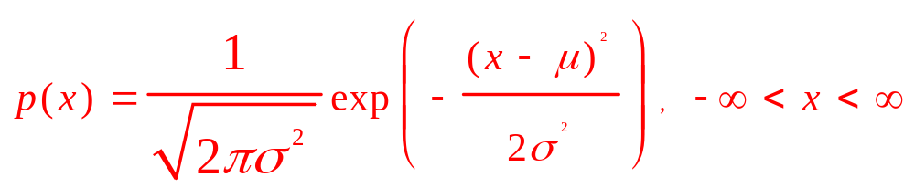
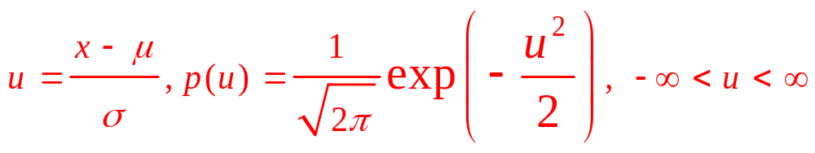
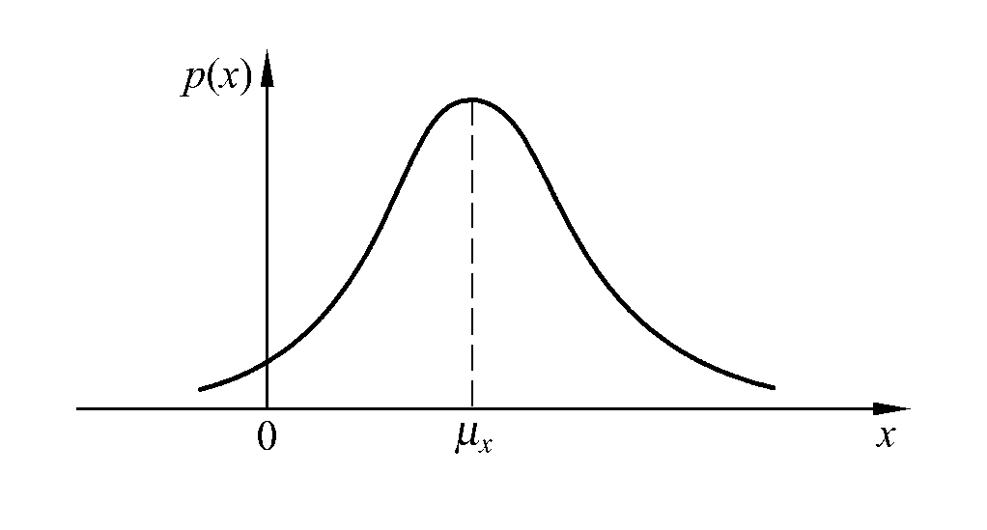
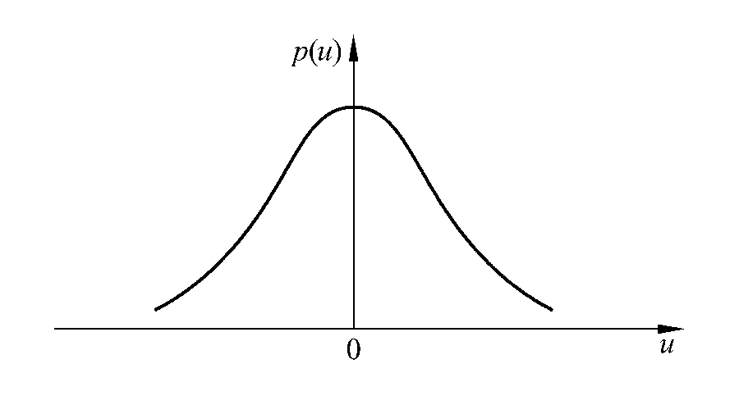
一些常用随机变量
标准正态分布
x～N(μ,σ²)
?
u～N(0, 1)
x～N(μ,σ)
u～N(0, 1)

Slide 27
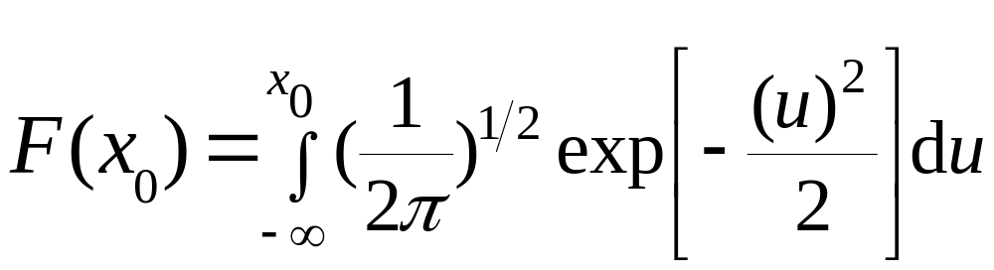
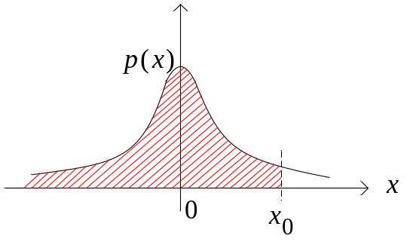
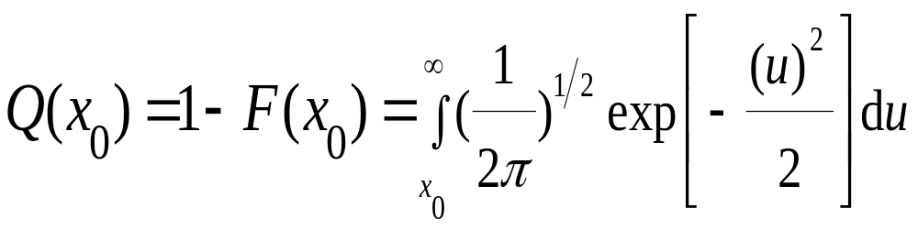
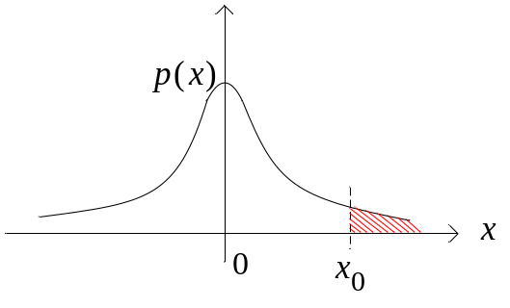
一些常用随机变量
正态分布累积分布函数和右尾积分（Q函数）

Slide 28
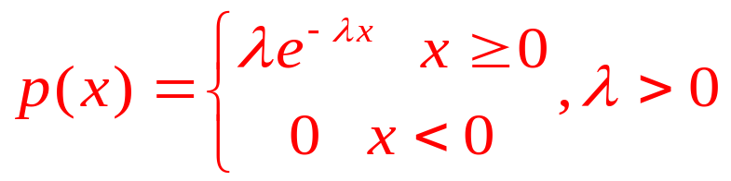
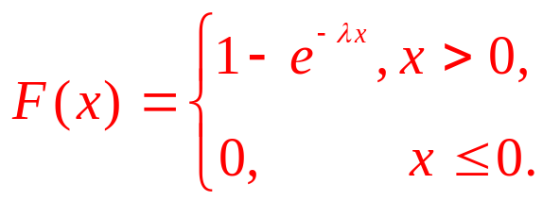
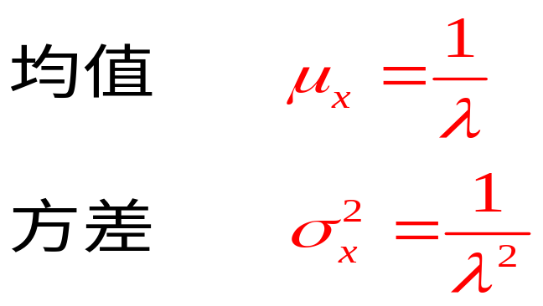
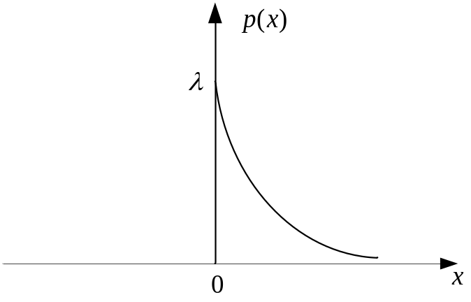
一些常用随机变量
指数分布随机变量
若随机变量x具有概率密度
则称 x 服从参数为 λ 的单边带指数分布.
分布函数为：

Slide 29
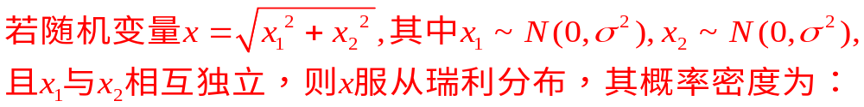

一些常用随机变量
瑞利分布随机变量
(1)高斯过程通过窄带线性系统后成为窄带高斯过程，其包络的分 布属于瑞利分布；
(2)信号在信道中传输，其幅度的衰落通常也认为服从瑞利分布。

Slide 30

一些常用随机变量
瑞利分布随机变量
瑞利分布是最常见的用于描述平坦衰落信号接收包络或独立多径分量接受包络统计时变特性的一种分布类型。两个正交高斯噪声信号之和的包络服从瑞利分布。
瑞利分布随机变量的PDF曲线（σ² =1）

Slide 31

一些常用随机变量
瑞利分布随机变量

Slide 32
随机矢量及其统计描述
主 要 内 容
1 随机矢量的概念
2 随机矢量的概率密度函数
3 均值矢量和协方差矩阵
4 统计独立性和独立同分布
5 联合高斯随机矢量

Slide 33


随机矢量及其统计描述
1 随机矢量的概念
2 随机矢量的分布函数

Slide 34


随机矢量及其统计描述
3 随机矢量的概率密度函数
4 均值矢量和协方差矩阵
均值矢量

Slide 35

随机矢量及其统计描述
4 均值矢量和协方差矩阵
协方差矩阵定义为
如果x_{j}与x_{k}互不相关，j ≠ k , 协方差矩阵C_{x}变为对角矩阵

Slide 36


随机矢量及其统计描述
5 统计独立性和独立同分布
统计独立
独立同分布

Slide 37


随机矢量及其统计描述
5 联合高斯随机矢量

Slide 38

随机矢量及其统计描述
N维联合高斯随机矢量的三条主要性质
该性质说明：N维联合高斯随机矢量的边缘分布仍是高斯分布的，所以，也可以这样定义N维联合高斯随机矢量：如果N维随机矢量的每一个分量都是服从高斯分布的，则称其为N维联合高斯随机矢量。

Slide 39

随机矢量及其统计描述
N维联合高斯随机矢量的三条主要性质

Slide 40


随机矢量及其统计描述
N维联合高斯随机矢量的三条主要性质

Slide 41
随机变量的函数描述
信号处理中通常涉及信号变换问题，已知变换前的概率密度函数，需要确定变换后的概率密度函数

Slide 42

随机变量的函数
一维随机变量的情况

Slide 43

随机变量的函数
N维随机矢量的情况

Slide 44

随机变量的函数
N维随机矢量的情况

